Slide 1
מהי "אינפוגרפיקה"?
מקצוע: ניתוח ואיתור מידע
המורה: ד"ר הדר רונן
עורכת: רונית נחמיה

Slide 2
מה נלמד היום
מהי אינפוגרפיקה?
מה ההבדל בין אינפוגרפיקה לויזואליזציה של נתונים?
מתי כדאי להשתמש באינפוגרפיקה?
כללי-אצבע ליצירת אינפוגרפיקה טובה

Slide 3
ונתחיל באחת אופטימית במיוחד…

Slide 4
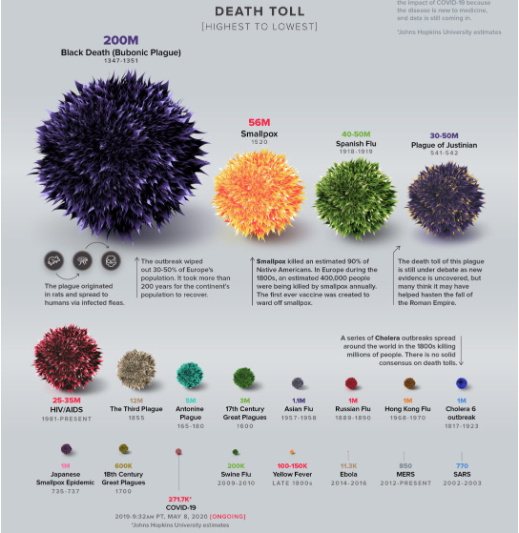
גובה התמותה במגיפות האנושות
ואיפה ממוקמת הקורנה? Covid-19
רמזים גרפיים:
גודל, מיקום, צורה
Notes:
באינפוגרפיקה שלפנינו, מוצגת סקירה של גובה התמותה ממגיפות שפקדו את האנושות. מבלי לקרוא אפילו את הפרטים, השמות, התאריכים והמספרים המדויקים – במבט מהיר אחד אנחנו מזהים את
הקורונה ויכולים לקבל פרופורציה מרגיעה על גודל הסכנה לאנושות.
זה כוחה של אינפוגרפיקה: מספרת סיפור תוך שימוש ברמזים ויזואליים המסייעים בהבנתו במהירות.

Slide 5
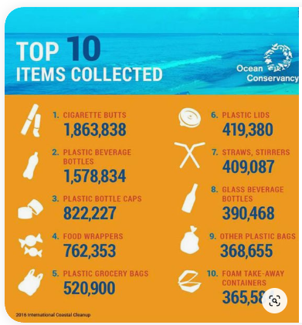
איך אנחנו קולטים מידע ויזואלי?
מערכת התפישה החזותית של בני האדם,
מבחינה במהירות ובקלות בתבניות, בצורות ובצבעים,
ולכן קל לנו להבין נתונים, כשהם מוצגים בצורה חזותית.

Slide 6
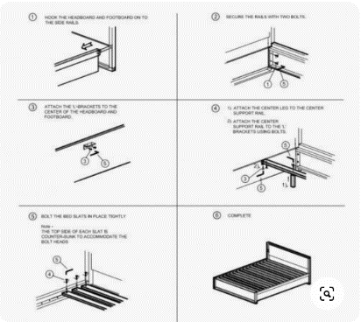

נתוני מחקר הראו ש..
אנשים, שעקבו אחר הוראות של בניית פריט בשילוב טקסט ואיורים,
מצליחים להרכיב יותר פריטים ומצליחים לעשות זאת מהר יותר, מאשר אנשים שעקבו אחר הוראות ללא איורים.

Slide 7
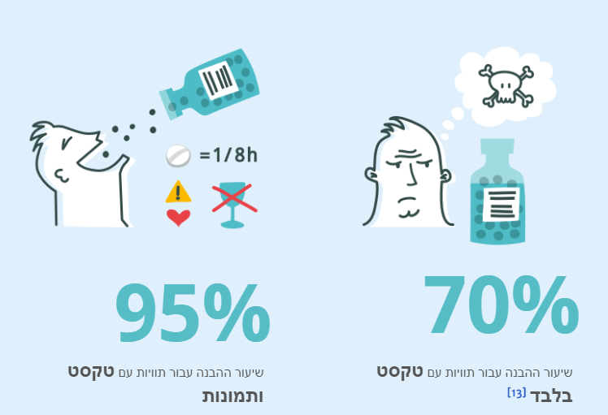
נתוני מחקר הראו ש..
אנשים שקיבלו הנחיות לקבלת תרופות טקסטואליות בלבד
אנשים שקיבלו הנחיות לקבלת תרופות בתוספת איורים
70% הבנה מול 95%

Slide 8


מהי אינפוגרפיקה?
אינפוגרפיקה זו הנגשה של מידע כמותי או איכותני באופן חזותי.
הנתונים מובאים באמצעות המחשות.
ההמחשות מוסיפות רובד קליל, נגיש ולפעמים גם מצחיק.
אינפוגרפיקה: סטודיו mako
Notes:
הסוביקטיביות נובעת מחופש הבחירה של מעצב האינפוגרפיקה לבחור כיצד לספר את הסיפור. מתאפשרת תוספת של הומור, נקודת מבט, תוספת של חוות דעתו על הנתונים, כחלק מהדרך לספר את הסיפור של הנתונים.

Slide 9
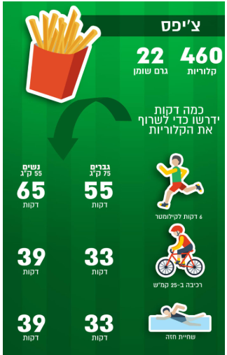
מהי אינפוגרפיקה?
באינפוגרפיקה חשובה חווית הצופה במידע.
המידע המופיע באינפוגרפיקה הוא סובייקטיבי:
יוצר האינפוגרפיקה מחליט מראש על אופן ההסבר של סיפור, מידע או מסר שהוא רוצה להעביר ולאיזו השפעה הוא רוצה לגרום.
https://healthy.walla.co.il/item/2917870
Notes:
הסוביקטיביות נובעת מחופש הבחירה של מעצב האינפוגרפיקה לבחור כיצד לספר את הסיפור. מתאפשרת תוספת של הומור, נקודת מבט, תוספת של חוות דעתו על הנתונים, כחלק מהדרך לספר את הסיפור של הנתונים.

Slide 10
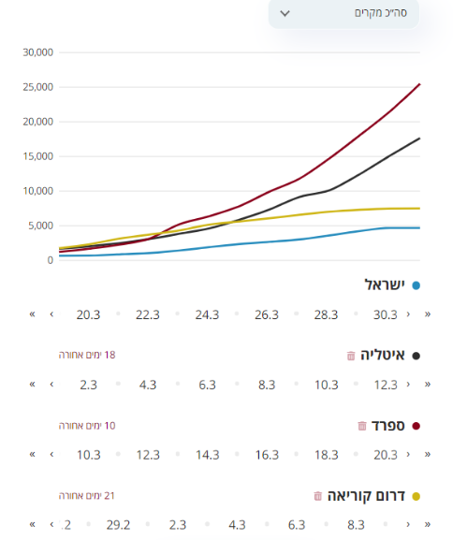
לעומת זה, בוויזואליזציה של נתונים..
הנתונים מוגשים בצורה שמאפשרת למשתמשים בה לחקור ולהפיק תובנות מן הנתונים באופן עצמאי
ויזואליזציה מציגה את כל הנתונים
ולא רק את המידע הספציפי שתומך במטרת המידע.
Notes:
הויזואליה משקפת את הנתונים, מקלה על הבנתם, אבל לא מאיירת אותם

Slide 11
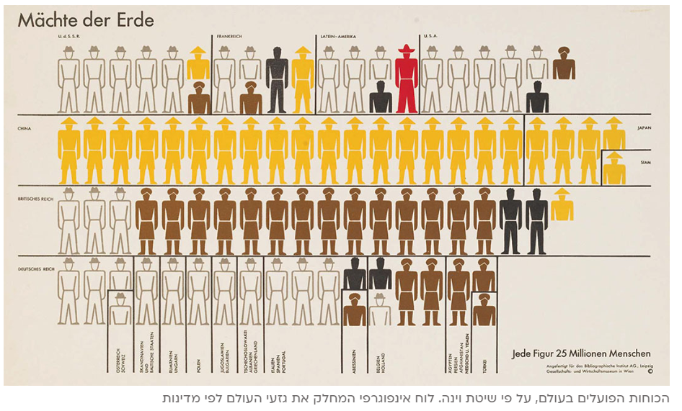
לכן משתמשים באינפוגרפיקה כש..
כשרוצים לרכז הרבה מידע, בצורה תמציתית וויזואלית.
"האינפוגרפיקה הראשונה"
אוטו נוירת (Otto Neurath)
1925
איזוטייפ ( Isotype) "סימן זהה"
https://alefalefalef.co.il/%d7%91%d7%99%d7%95%d7%9d-%d7%a9%d7%94%d7%9e%d7%a6%d7%99%d7%90%d7%95-%d7%90%d7%aa-%d7%94%d7%90%d7%99%d7%a0%d7%a4%d7%95%d7%92%d7%a8%d7%a4%d7%99%d7%a7%d7%94/
Notes:
המציא שיטה של סמלים שנועדו להציג מידע כמותי באמצעות אייקונים (צלמיות) ברורים לכל.

Slide 12
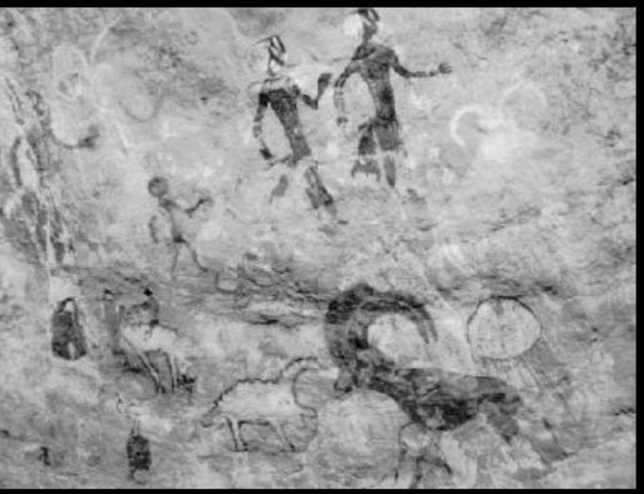
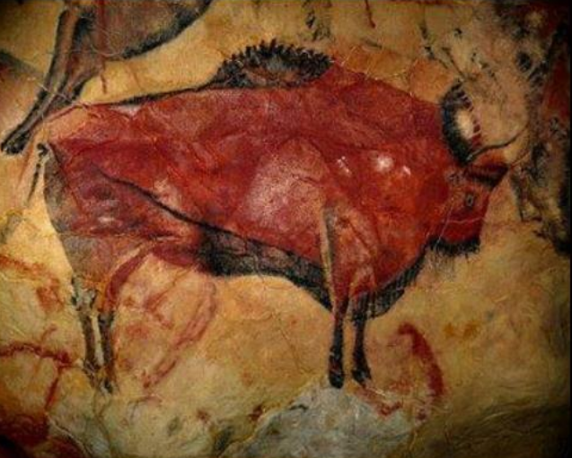
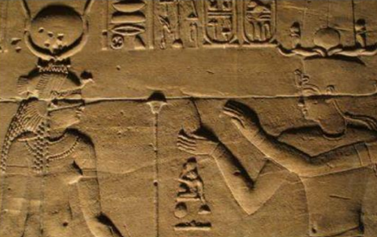
אך בהחלט עשינו את זה קודם, לפניו..

Slide 13
איך מעצבים אינפוגרפיקה טובה?
עקרונות וטיפים

Slide 14

מחליטים מה המסר שרוצים להעביר
רוב האנשים לא קוראים טקסטים ארוכים, ומחפשים סיוע (ויזואלי) להגיע לתוכן הרלבנטי עבורם, במהירות ובקלות.
מה המסר באינפוגרפיקה?
איך המעצבת הדגישה את המסר?
Notes:
המחשה של המספר 3 מכל 10
+
המחשה של "הנשירה". התחילו צאותה נקודת פתיחה, כמו כולם, ו"נשרו"
+
שימוש בפריטים מעולם התוכן הרלוונטי

Slide 15
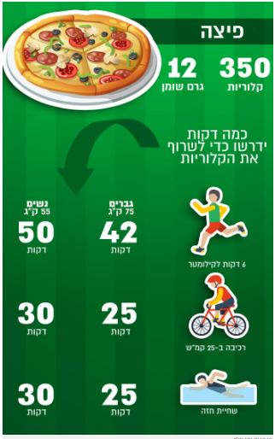
מובילים את הקורא לתוכן, שאנחנו רוצים שהוא ישים לב אליו.
איך המעצבים הובילו את עין הקורא למידע הרצוי?
https://healthy.walla.co.il/item/2917870
Notes:
צבעוניות – טקסט לבן בולט על רקע כהה, חץ עגול שמוביל את כיוון הקריאה, מספרים גדולים וברורים, מבנה מסודר

Slide 16





ועוד כמה טיפים:
לפעמים – להשתמש בסיפור מסגרת או מטאפורה
להשאיר "אוויר לנשימה" – כלומר להשאיר חלקים ריקים (לבנים) על הדף
להשתמש בהירארכיה קבועה: מה שחשוב גדול יותר, למשל.
לבחור נכון צבעים – האינפוגרפיקה צריכה להיות בולטת על מנת למשוך את העין, אך לא צבעונית מידי על חשבון נוחות לקריאה והבנה.
לחתור להסבר כמה שיותר פשוט
Notes:
המחשה של המספר 3 מכל 10
+
המחשה של "הנשירה". התחילו צאותה נקודת פתיחה, כמו כולם, ו"נשרו"

Slide 17

https://www.youtube.com/watch?v=rzRZPAnJU1Q&feature=emb_logo
Notes:
צבעוניות – טקסט לבן בולט על רקע כהה, חץ עגול שמוביל את כיוון הקריאה, מספרים גדולים וברורים, מבנה מסודר

Slide 18
תרגיל
תארו את סדר היום שלכם, מהרגע בו אתם קמים בבוקר.
השתמשו באינפוגרפיקה מתאימה.
בחרו פעולות, שאתם עושים באופן קבוע וייצגו אותם ויזואלית.
החליטו מה הסיפור, שאתם רוצים לספר על עצמכם.

Slide 19

נוהל שימוש ביצירות מוגנות בזכויות יוצרים ואיתור בעלי זכויות
השימוש ביצירות במהלך שידור זה נעשה לפי סעיף 27א לחוק זכות יוצרים, תשס"ח-2007. אם הינך בעל הזכויות באחת היצירות, באפשרותך לבקש מאיתנו לחדול מהשימוש ביצירה, זאת באמצעות פנייה לדוא"ל rights@education.gov.il

